Slide 1
3.A.- Konjunktiv II
Podmiňovací způsob

Slide 2
Konjunktiv II (Konjunktiv préterita)
používá se pro vyjádření nepřímé řeči v minulosti nebo nepravděpodobných jevů
vyjádření přání a naděje
např.: Ich wünschte, ich hätte eine Million Euro.
bezvýznamné výroky/ podmiňovací věty
např.: Ich würde dir helfen.
Wenn ich Zeit hätte, würde ich dir helfen.
Obzvláště zdvořilé / opatrné dotazy
např.: Wären Sie bereit, das zu tun?
Heute habe ich keine Zeit - wie wäre es am Freitag?
opatrné / zdrženlivé výpovědi
např.: Das wäre toll.
Das könnte man auch anders machen.
Pozn. Konjunktiv I se v mluvené němčině moc nepoužívá, spíše v médiích, psané mluvě, nepřímá řeč (Indirekte Rede) – učit se nebudeme! ☺

Slide 3
- sein – přehlasování kmene a přidáním koncovek: -e, -(e)st, -e, -en, -(e)t, -en,
u haben a werden pouze přehláskou
způsobová slovesa- přehláska
wollen a sollen stejně jako préteritum

Slide 4
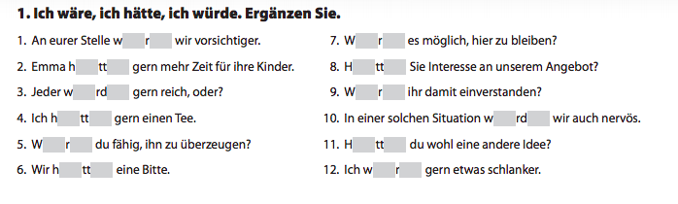

Slide 5
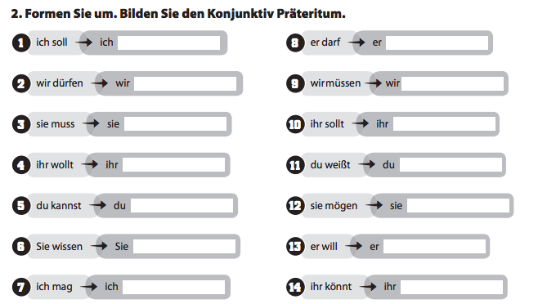

Slide 6
Pro maturanty

Slide 7
Opisná forma würde + infinitiv
(pro všechny)
- tvoří se pomocným slovesem werden v podmiňovacím způsobu - würde a infinitivem významového slovesa
- podmiňovací způsob je odvozen z tvaru préterita (tj. wurde), od kterého se odlišuje přehláskou
- tvar würde se časuje s koncovkami -e, -est, -e, -en, -et, -en
Ich würde lieber etwas anderes machen.
Wohin würdest du gehen?
Wir würden dort fahren.
Ve spojení se spojkou wenn a v souvětí vyjadřuje děj, který by se mohl nyní nebo v budoucnu uskutečnit.
Es wäre besser, wenn du schon morgen kommen könnest.
Wenn ich viel Geld gewinnen würde, würde ich eine Weltreise machen.

Slide 8
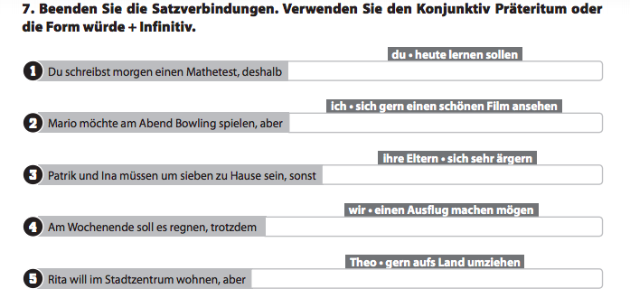
Übung: Wenn ich viel Geld hätte würde ich…..
Wenn ich viel Geld hätte, würde ich nach Amerika reisen.
…………………………………………………………………………………………………….
…………………………………………………………………………………………………….
…………………………………………………………………………………………………….
…………………………………………………………………………………………………….
…………………………………………………………………………………………………….

Slide 9
Co se mám naučit?
Tvary konjunktivu u pomocných sloves (haben, sein, werden) a u modálních (können, sollen, ….) a opisnou formou würde + infinitiv
Maturanti: i konjunktiv silných sloves (ginge, riefe….) - http://www.nj.cz/slovesakonj1.html

Slide 10
Další odkazy k vysvětlení
učebnice strana 156 – 157
https://www.youtube.com/watch?v=QPrhKAQUxEA (doporučuji)
http://i-lector.com/clanek/podminovaci-zpusob/
https://www.youtube.com/watch?v=_qXoN3J-EHI

Slide 11
S. 146/Übung 2

Slide 12
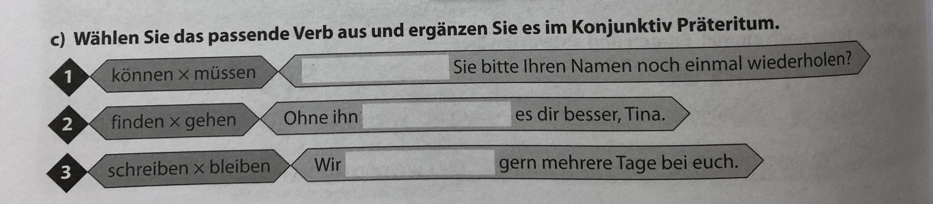
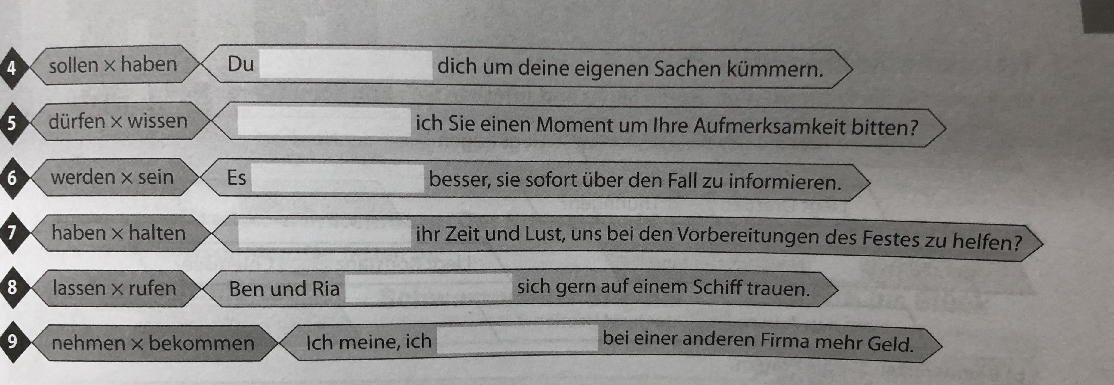
S. 146/Übung 3 c

